Slide 1
Olumlu Davranış Geliştirme

Slide 2
Olumsuz davranışların 4 temel amacı
1. Dikkat çekme
2. Güç
3. İntikam
4. Yetersizlik hissi

Slide 3
1. Dikkat çekme
Olumsuz davranışların çoğunluğunu oluşturur. (Erimiş-erimemiş çikolata)
Mümkünse görmezden gel.
İyisini gördüğünde pekiştir.
Dikkatini dağıt.
Mantıklı sonuçlarını göster.
Seçimler sun.

Slide 4
2. Güç
Geri çekilin, güç yarışına girmeyin.
Hayır kelimesini farklı şekilde kullanın.
Mola verme yöntemini kullanın.
Problemi konuşarak birlikte çözün.
İşbirliği yapın. (dinle-anlayış göster-duygularından bahset-problemi çöz)

Slide 5
3. İntikam
İntikam çemberinden çık.
Çocuğun kazanmasına izin ver.
Problemi çöz.
Zarar vereceği şeyler varsa ortadan kaldır.
Gerektiğinde özür dile.

Slide 6
4. Yetersizlik hissi
Acıdığınızı göstermekten kaçının.
Cesaretlendir-eğit.
Küçük başarılar kazanmasına fırsat ver.
İnanmaktan vazgeçmeyin.

Slide 7
Nerede Hata Yapıyoruz

Slide 8
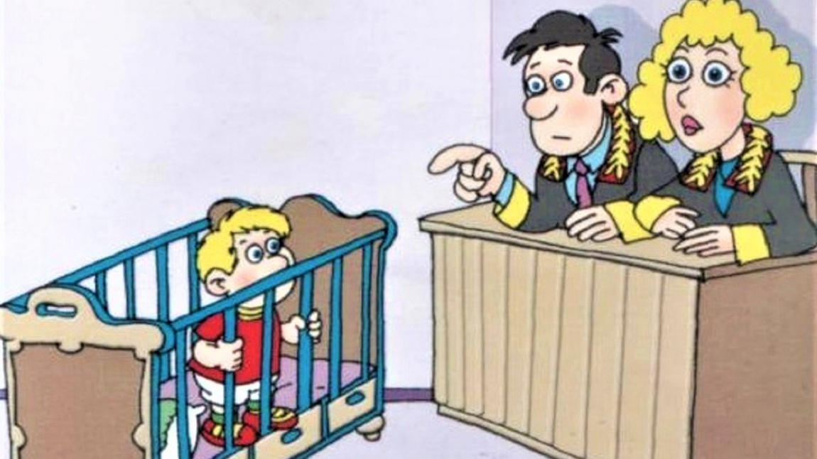
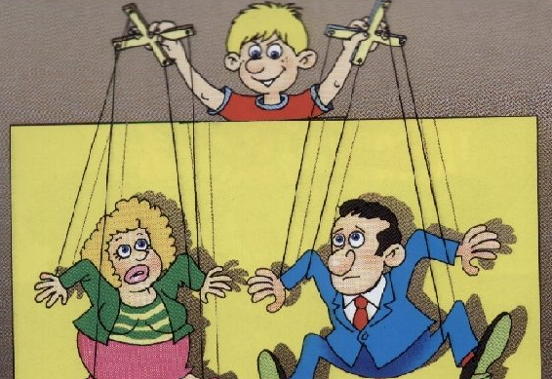
Kurallarla dolu olmak, sıfır özgürlük,
Çocuğu dinlememek ,
Vurmak, bağırmak, incitmek azarlamak.
Aşırı hoşgörülü veya izin verici olmak ,
Kuralların yokluğu, sonsuz özgürlük tanımak,

Slide 9
Peki Neler Yapabiliriz

Slide 10
1. Çocuğun yaşı ve gelişim özellikleri hakkında bilgi sahibi olmak
Çocuklar her yaşta farklı bir özellik geliştirir.
4-5 yaş gelişim dönemi
Çocuklar çevrelerini kontrol edebildiklerini fark ederler ve bu kontrolü sağlamak, güç elde etmek isterler.
Her şeyi yapmak ister.
Meraklıdır.
Sürekli hayır der.
İnat eder.

Slide 11
2. Uyku
10.5-12 saat uyumalılar.
Yeterince uyumayan çocuklar davranış probleminde daha fazla bulunurlar.

Slide 12
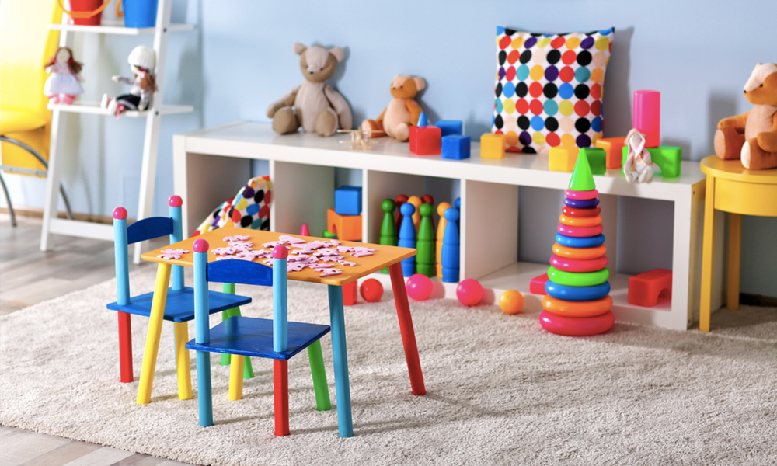
3. Güvenli bir çevre oluşturmak
Tehlikeli veya kırılabilecek eşyaları ortadan kaldırın.
Oyuncakların çocuğun yaşına uygun olup olmadığını kontrol edin.
Çeşitli oyuncaklar, yeterince kağıt ve boyalar, oyun hamuru alın.
Çocuk için güvenli ve oyun oynayabileceği bir alan olması sizin daha az ‘hayır’ demenizi sağlar ve gününüzü kolaylaştırır.

Slide 13
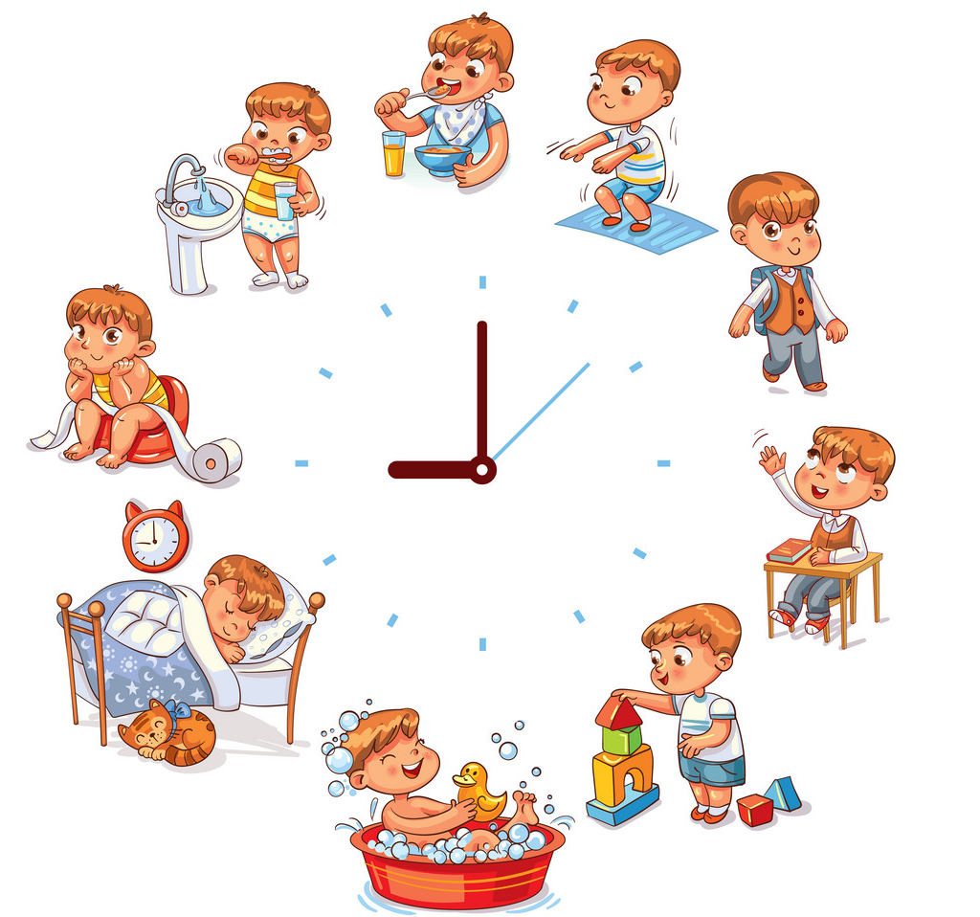
4. Rutin oluşturun.
Çocuklar rutinden hoşlanırlar, güvende hissetmelerini sağlar.
Yemek, uyumak, oyun oynamak, ekran süresi gibi konularda her gün düzenli bir saat belirleyin ve bunu her gün uygulayın.
Hareketli zamanı ile sakin zamanını, yalnız geçireceği zaman ile ailece, arkadaşları ile geçireceği zamanı dengeleyin.
Çocuğunuzun temel ihtiyaçlarına dikkat edin (açlık, dinlenme).

Slide 14
5. Model Olmak
Çocuklar Anne-babalarını taklit ederek öğrenirler. Onlara iyi birer örnek olun.
Ne yapmasını istiyorsanız önce siz yapın.
Yaptığınız şeyleri çocuğunuzun anlaması ve uygulayabilmesi için basit sözcüklerle açıklayın.

Slide 15
6. Övgü kelimeleri kullanın.
Övgü kullanmak çocuğu cesaretlendirir, bağımsızlığını destekler, güçlü özsaygı ve özgüven oluşturmasını sağlar.
‘Süpersin, helal olsun’ gibi tezahürat kelimelerindense, çabasını destekleyen açıklamalarda bulunun.

Slide 16
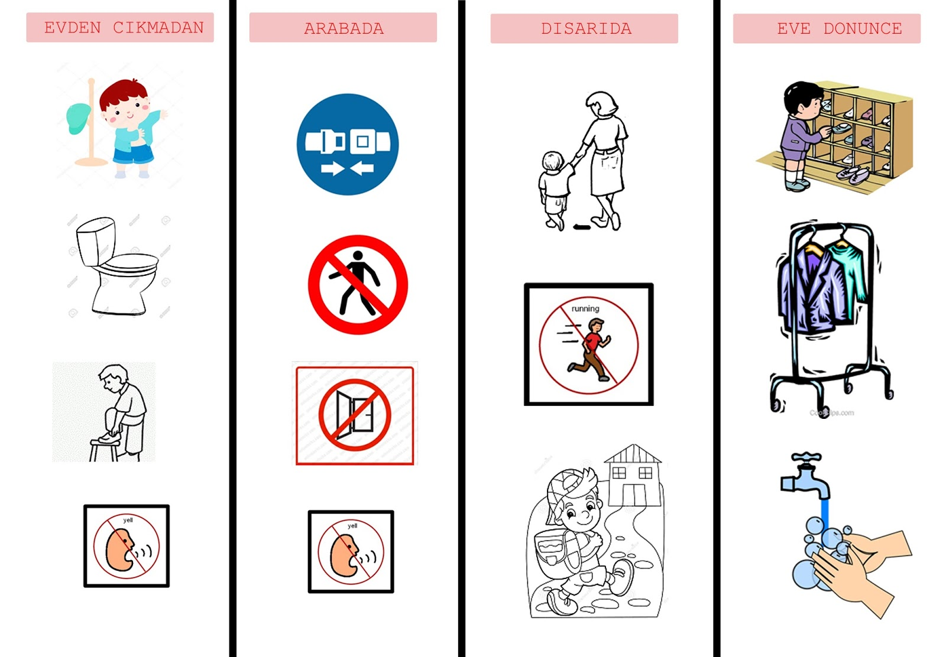
7. Kural oluşturun.
Kuralları beraber koyun.
Olumlu, net ve kısa ifadeler olsun.
Kurala uyulmazsa ne olacağını konuşun.
Tutarlı ve kararlı olun.

Slide 17
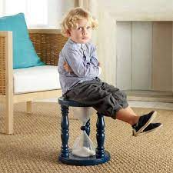
8. Mola vermek
Sakinleşme yöntemidir.
Birine vuruyor veya zarar veriyorsa kullanın.
Çocuğun yaşı kadar dakika verin. ( 5 yaş 5 dk)
Çocuğun sakin bir köşede yalnız kalarak ne yaşandığını düşünmesini ve ardından bu konuyu konuşacağınızı söyleyin.
Mümkünse davranışın doğrusunu gösterin.

Slide 18
9. Doğal ve Mantıklı Sonuçlar Görmesine Yardımcı Olun
Çocukların kendi davranışları ve sonuçları arasındaki bağlantıyı görmelerini sağlayın.
Yemek yememek-aç kalmak
Hırka giymemek-üşütmek
Yapbozla oynayıp toplamamak-yapboz oynamaya ara vermek

Slide 19
10. Etkin dinleme
Bir problem olduğunda çocuğunuzu önce dinleyin ( Bu davranış kendini değerli hissettirecektir). Öğüt vermeyin.Olası çözüm yollarını birlikte değerlendirin .

Slide 20
11. Dikkat dağıtma
Çocukların dikkat süresi kısa olduğu için genellikle işe yarar.
Çocuğunuz yapmaması gereken bir şey yapıyorsa ‘hadi gel resim çizelim’ demek ve başka aktiviteye yönlendirmek işe yarar.

Slide 21
12. Görmezden gelme
Başkasına veya kendine zarar vermeyen davranışlar görmezden gelinebilir.
Çocuğun genellikle dikkat çekme amaçlı yaptığı davranışlarda görmezden gelmeyi kullanırız. Aynı davranışın olumlusunu yaptığı zaman hemen ödüllendirin.

Slide 22
13. Ödüllendirin.
Ödüllendirilen davranışlar tekrar edilir.
Çocuk doğru zamanda, doğru davranışın hemen ardından ödüllendirilmelidir.

Slide 23
14. Birlikte zaman geçirin.
Her gün aksatmadan günde en az 30 dk anne-çocuk, baba-çocuk veya aile saati olsun. Bu çocuğun gelişimi ve aileyle güvenli bir şekilde bağ kurması açısından çok önemlidir.

Slide 24
15. Seçimler sunun.
Önce pilavını mı yemek istersin köfteni mi?

Slide 25
16. Harekete geçin.
Bir davranışı gerçekleştirmesini istiyorsanız elinden tutun ve harekete geçirin. Davranışı birlikte sergileyerek çocuğunuza model olun.

Slide 26
Eğer hiçbiri işe yaramazsa;
Çocuğunuzun bu davranışı neden yaptığını davranışın altında yatan nedenleri bulmaya çalışın.
Çocuk bu davranışı;
Ne zaman,
Ne sıklıkla yapıyor?
Eline ne geçiyor?

Slide 27
Bismil Anaokulu Rehberlik Servisi
Unutmayın Siz Nasılsanız
Çocuğunuz Da Öyle Olur.
Siz
Nasıl Birisiniz?
Dinlediğiniz için teşekkürler…

